Slide 1
ТЕМА: Познавательно - исследовательская деятельность с детьми старшего дошкольного возраста.
Старший воспитатель
СП «Детский сад № 1 «Ромашка»
ГБОУ СОШ с. Красный Яр
Маклакова Н.В.

Slide 2
Деятельность - процесс активного взаимодействия субъекта с объектом, во время которого субъект удовлетворяет какие-либо свои потребности, достигает цели. Познание – это активная деятельность людей, направленная на приобретение и развитие знаний.

Slide 3
Уровни познания:
ощущения (воздействие на органы чувств человека – цвет, запах, звучание..)
восприятие – совокупность ощущений передающих целостный образ предмета.
представления - это возникшие в памяти образы на основе прошлых ощущений и восприятий (понятия, суждения, умозаключения).

Slide 4
источником познания является ПРАКТИКА.

Slide 5
Исследование - поиск новых знаний или систематическое расследование с целью установления фактов. В более узком смысле исследование — научный метод изучения чего-либо. Исследовательская деятельность - это деятельность, связанная с решением творческой, исследовательской задачи с заранее неизвестным решением, предполагающая наличие основных этапов, характерных для исследования.

Slide 6
Согласно ФГОС (2.7.) конкретное содержание указанных образовательных областей зависит от возрастных и индивидуальных особенностей детей, определяется целями и задачами программы и реализуется в различных видах деятельности.

Slide 7
Младенческий возраст (2 месяца-1 год) | Ранний возраст ( 2-3 года) | Дошкольный возраст (3 года - 8 лет)
непосредственное эмоциональное общение со взрослым манипулирование с предметами и познавательно-исследовательские действия восприятие музыки, детских песен и стихов двигательная активность тактильно-двигательные игры | предметная деятельность и игры с составными и динамическими игрушками экспериментирование с материалами и веществами (песок, вода, тесто и пр.), общение с взрослым и совместные игры со сверстниками под руководством взрослого, самообслуживание и действия с бытовыми предметами-орудиями (ложка, совок, лопатка и пр.), восприятие смысла музыки, сказок, стихов, рассматривание картинок, двигательная активность; | игровая, включая сюжетно-ролевую игру, игру с правилами и другие виды игры, коммуникативная (общение и взаимодействие со взрослыми и сверстниками), познавательно-исследовательская (исследования объектов окружающего мира и экспериментирования с ними), восприятие художественной литературы и фольклора, самообслуживание и элементарный бытовой труд (в помещении и на улице), конструирование из разного материала, включая конструкторы, модули, бумагу, природный и иной материал, изобразительная (рисование, лепка, аппликация), музыкальная (восприятие и понимание смысла музыкальных произведений, пение, музыкально-ритмические движения, игры на детских музыкальных инструментах); двигательная (овладение основными движениями) формы активности ребенка.

Slide 8
«Люди, научившиеся наблюдениям и опытам,
приобретают способность сами ставить
вопросы и получать на них фактические ответы, оказываясь на более высоком умственном и нравственном уровне в сравнении с теми,
кто такой школы не прошел»
К.Е.Тимирязев.

Slide 9
функции познавательно-исследовательской деятельности:
развитие познавательной инициативы ребенка (любознательности);
освоение ребенком причинно-следственных, пространственных и временных отношений;
освоение ребенком основополагающих культурных форм упорядочения опыта (схематизация, символизация связей и отношений между предметами и явлениями окружающегo мира);
развитие восприятия, мышления, речи в процессе активных действий по поиску связей вещей и явлений; расширение кругозора детей посредством выведения их за пределы непосредственного практического опыта в более широкую пространственную и временную перспективу (освоение представлений о природном и социальном мире, элементарных географических и исторических представлений).

Slide 10
Технология
А.И. Савенкова

Slide 11
обеспечивает:
- собственное добывание знаний ребенком;
- субъектность присвоения знаний;
- учет интересов и склонностей ребенка, его ценностных ориентаций;
- радость от детского творчества.

Slide 12
Исследовательская деятельность предполагает: (по А.И. Савенкову):
Алгоритм действий
Выявление проблемы, которую можно исследовать, отыскать что-то необычное в обычном, увидеть сложности и противоречия там, где другим все кажется привычным, ясным и простым.
Выбор темы исследования, процесс поиска неизвестного, новых знаний.
Определение цели исследования (нахождение ответа на вопрос о том, зачем проводится исследование).
Определение задач исследования (основных шагов направления исследования).
Выдвижение гипотезы (предположения, догадки, недоказанной логически и не подтвержденной опытом).
Составление предварительного плана исследования.
Провести эксперимент (опыт), наблюдение, проверить гипотезы, сделать выводы.
Указать возможные пути дальнейшего изучения проблемы.
Умения
Видеть проблему.
Умение формулировать и задавать вопросы.
Выдвигать гипотезу.
Делать выводы и умозаключения.
Доказывать и защищать свои идеи.
Самостоятельно действовать в процессе исследования.

Slide 13
I этап - обучающий
Провести 2-3 тренировочных фронтальных занятия.
Подготовить 2 ребенка (познакомить с карточками исследования), остальные зрители.

Slide 14
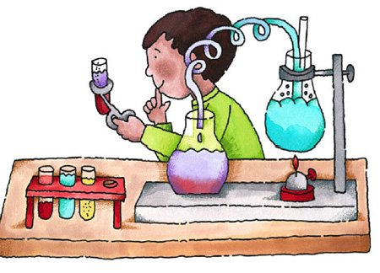
II этап – самостоятельные учебные исследования
Готовят карточки исследователя на каждого ребенка.

Slide 15
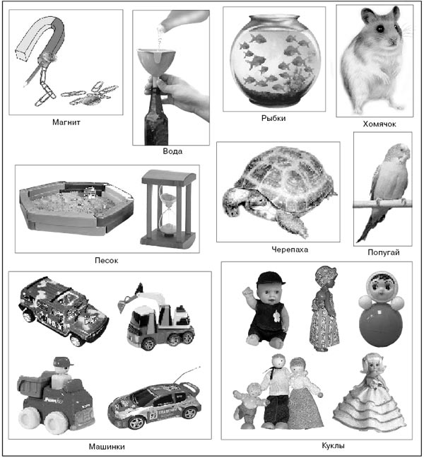

Slide 16
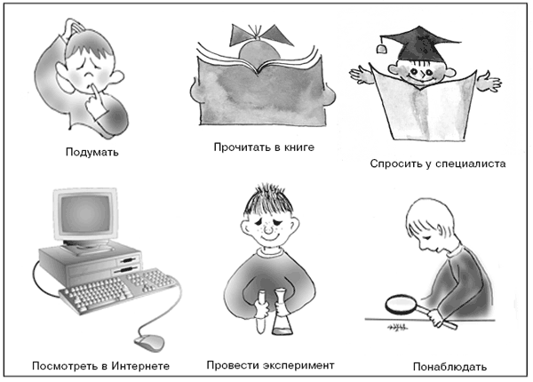

Slide 17
III этап – исследовательская практика ребенка в детском саду
Дети самостоятельно работают в группе (индивидуально, подгруппами), дома.

Slide 18
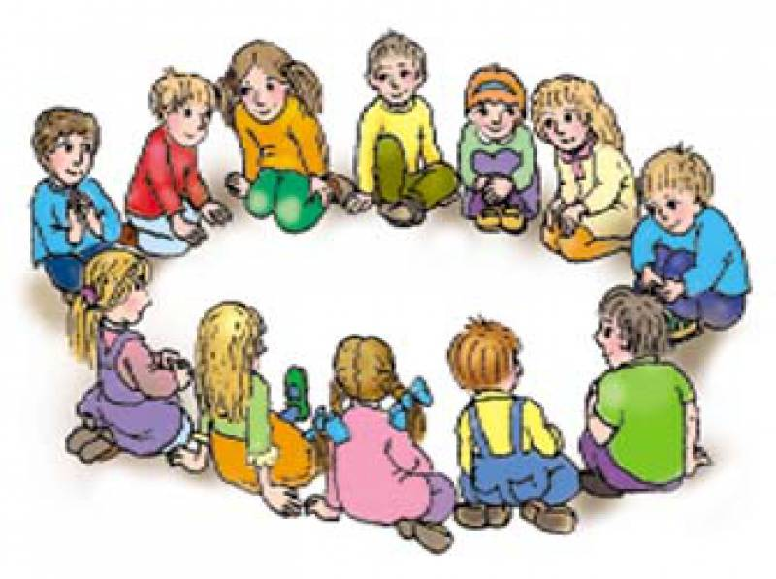
Завершающий этап - презентация, защита проекта.
альбом, газета, гербарий, журнал, книжка-раскладушка, коллаж, коллекция, костюм, макет, модель, наглядные пособия, паспарту, плакат, план, реферат, серия иллюстраций, справочник, фотоальбом, экскурсия.

Slide 19
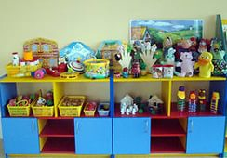
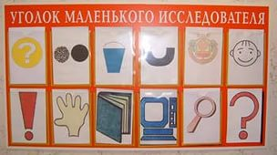
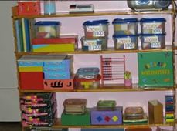
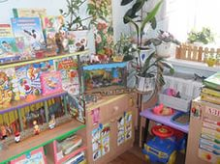

Slide 20
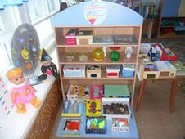
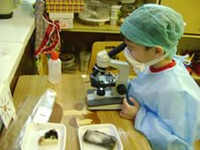
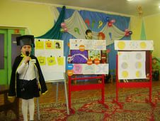

Slide 21
«Умейте открыть перед ребенком в окружающем мире что-то одно, но открыть так, чтобы кусочек жизни заиграл перед детьми всеми красками радуги. Оставляйте всегда что-то недосказанное, что бы ребенку захотелось еще раз возвратиться». В.А. Сухомлинский

